Slide 1
Pertemuan ke-3

Slide 2
http://bit.ly/stk211februari

Slide 3
Deskripsi dan pengenalan SEBARan data numerik

Slide 4
Deskripsi Data Numerik
Pola sebaran data (data distribution)
Ukuran Pemusatan (central tendency)
Rataan
Median
Modus
Ukuran Penyebaran (dispersion)
Ragam (variance), simpangan baku (standard deviation)
Range
Inter-Quartile Range

Slide 5
Pengenalan Sebaran Data
Data distribution
Statistik
Statistik lima serangkai
Persentil
Skewness, kurtosis
Grafik
Histogram
Boxplot

Slide 6
Pola Sebaran Data
Selain menggunakan ukuran pemusatan dan ukuran penyebaran, pengenalan sebaran data dapat dilakukan menggunakan bantuan grafik:
HISTOGRAM
STEM & LEAF (Diagram Dahan Daun)
BOX-PLOT (Diagram Kotak Garis)

Slide 7
Apa itu Histogram
Histogram
Histos: sesuatu yang diatur tegak
Gramma: gambar, tulisan
Grafik yang menggambarkan distribusi dari data (kontinu) yang berupa deretan batang sama lebar berdampingan yang tingginya menggambarkan banyaknya data untuk berbagai selang nilai

Slide 8
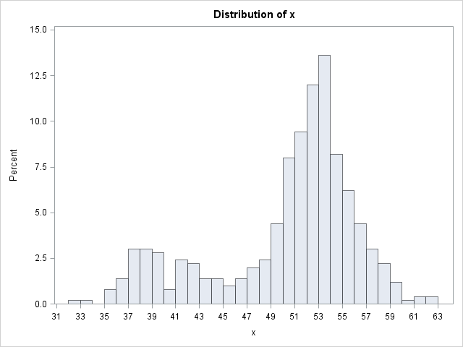
Tampilan Histogram
Sumbu vertikal menunjukkan persentase atau frekuensi dari setiap selang nilai
Tinggi rendahnya batang menggambarkan besar kecilnya frekuensi masing-masing selang nilai
Antar batang tidak ada celah
Sumbu horizontal menampilkan selang-selang nilai variabel yang akan dilihat distribusinya

Slide 9
Cara Membuat Histogram
Tahapan Pembuatan
Susun selang-selang nilai yang sama lebar, dan meliputi seluruh nilai data yang dimiliki
Hitung banyaknya amatan yang tercakup dalam masing-masing selang
Pada sumbu mendatar, tandai untuk setiap batas selang nilai
Pada setiap selang nilai, gambarkan batang yang tingginya sesuai dengan frekuensinya

Slide 10
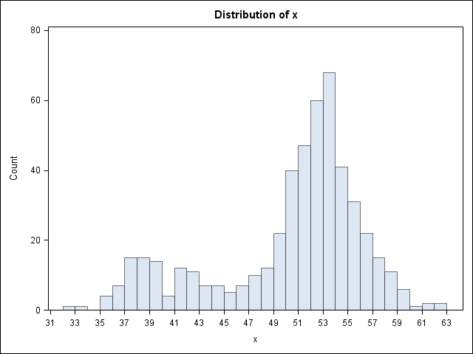
Selang Nilai | Frekuensi
32-33 | 1
33-34 | 1
34-35 | 0
35-36 | 4
36-37 | 7
37-38 | 15
38-39 | 15
39-40 | 14
40-41 | 4
41-42 | 12
42-43 | 11
43-44 | 7
44-45 | 7
45-46 | 5
46-47 | 7
47-48 | 10
48-49 | 12
49-50 | 22
50-51 | 40
51-52 | 47
52-53 | 60
53-54 | 68
54-55 | 41
55-56 | 31
56-57 | 22
57-58 | 15
58-59 | 11
59-60 | 6
60-61 | 1
61-62 | 2
62-63 | 2
proc univariate data=a.a;
var x;
histogram x / endpoints=31 to 64 by 1 vscale=COUNT;
run;
Dapat diganti dengan PERCENT atau PROPORTION

Slide 11
Kegunaan Histogram
Memberikan informasi ukuran pemusatan dan penyebaran data secara ringkas, meskipun ukuran contohnya sangat besar
Mengenali pola umum sebaran
Mengidentifikasi keberadaan data yang ‘kurang wajar’ dan ekstrim
Memberikan informasi secara cepat banyaknya amatan yang termasuk dalam selang minat tertentu (misal: produk cacat)

Slide 12
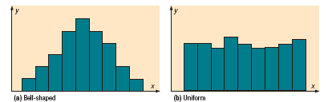
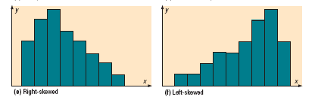
Berbagai Pola Sebaran

Slide 13
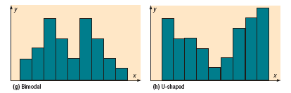
Berbagai Pola Sebaran

Slide 14
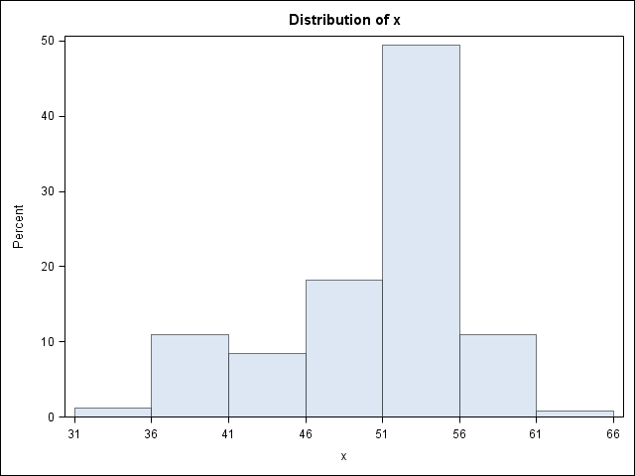
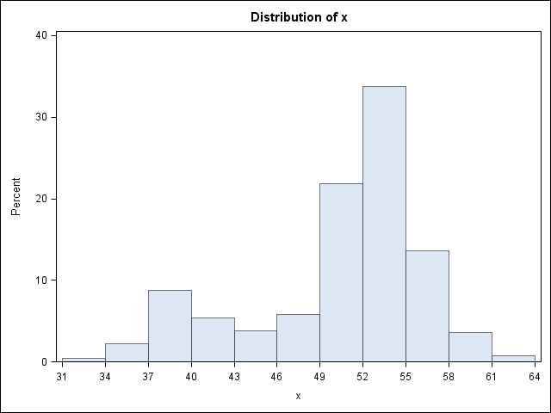
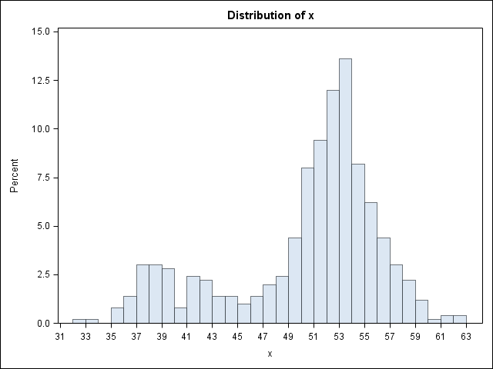
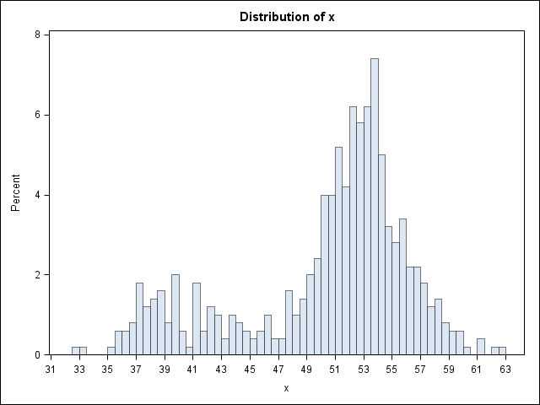
Penentuan Lebar Selang atau Banyaknya Selang

Slide 15
Beberapa usulan penentuan banyaknya selang
Akar kuadrat dari banyaknya amatan
Formula yang diusulkan H.A. Sturges
Formula yang diusulkan Rice University

Slide 16
Beberapa usulan penentuan banyaknya selang
Formula yang diusulkan DP Doane
Formula yang diusulkan David Freedman dan P Diaconis

Slide 17
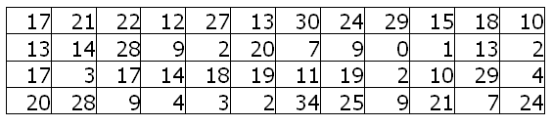
Ilustrasi
Data n=48:

Slide 18
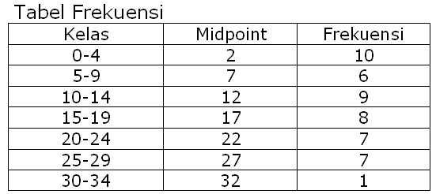
Banyaknya kelas = 3.3 log(48) + 1 = 6.5 ≈ 7

Slide 19
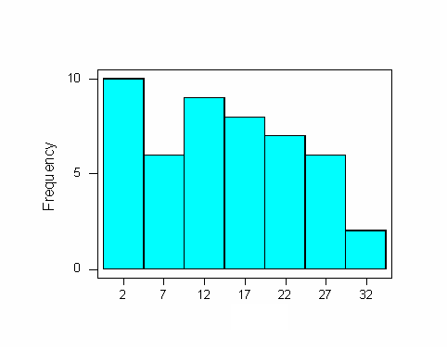

Slide 20
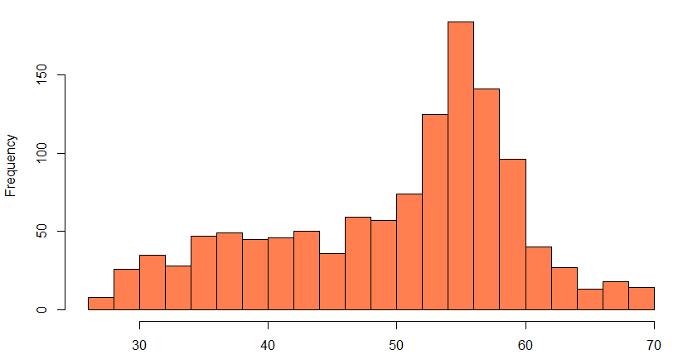
Usia Dosen IPB (keadaan tahun 2018)

Slide 21
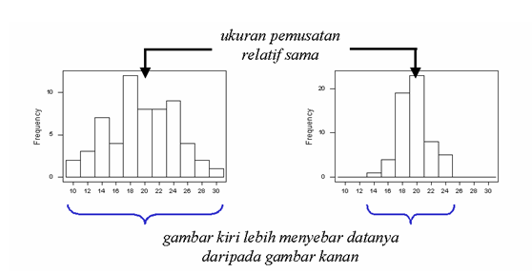
Kemungkinan Informasi yang diperoleh dari bentuk sebaran

Slide 22
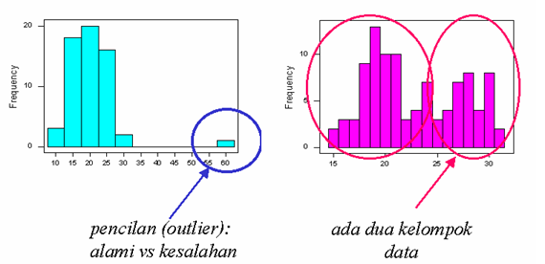

Slide 23
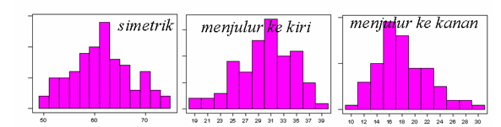

Slide 24
Nilai tengah (rataan/rata-rata)
Definisi: merupakan ukuran yang menimbang data menjadi dua kelompok data yang memiliki massa yang sama
Apabila x1, x2, ...,xN adalah anggota suatu populasi terhingga berukuran N, maka nilai tengah populasinya adalah:

Slide 25
Nilai tengah (rataan/rata-rata)
sedangkan jika x1, x2, ...,xn adalah anggota suatu contoh berukuran n, maka nilai tengah contoh tersebut adalah:
dalam Bahasa Inggris, rata-rata populasi disebut dengan mean dan rata-rata contoh disebut average

Slide 26
Median
Definisi : suatu nilai data yang membagi dua sama banyak kumpulan data yang telah diurutkan.
Langkah Teknis:
Urutkan data dari kecil ke besar
Cari posisi median (n_{med}=(n+1)/2)
Nilai median
Jika n_{med} bulat, maka Median=X_{(n+1)/2}
Jika n_{med} pecahan, maka Median=(X_{[nmed]}+ X_{[nmed]+1})/2 (rata-rata dua pengamatan yang berada sebelum dan setelah posisi median)

Slide 27
Median vs Rataan
Data:
20 34 45 89 120 122 129 130 150 152 180
Median = 122, Rataan = 106.45
Data:
20 34 45 89 120 122 129 130 150 152 1800
Median = 122, Rataan = 253.73

Slide 28
Median vs Rataan
Nilai rataan bersifat tidak kekar (robust), dan sangat terpengaruh oleh keberadaan nilai-nilai ekstrim. [selanjutnya nanti akan dikenalkan istilah pencilan/outlier]
Adanya nilai ekstrim besar, akan menyebabkan nilai rataan cenderung membesar. Sebaliknya, nilai rataan akan mengecil jika terdapat nilai ekstrim kecil.
Median cenderung tidak demikian, hanya saja secara komputasi penghitungan median lebih lama karena ada proses pengurutan data.
Rataan terpangkas (trimmed mean) adalah salah satu solusi mengatasi ketidakkekaran rataan, dengan tidak menyertakan nilai ekstrim dalam penghitungan. Misal, membuang 5% data terbesar dan terkecil.

Slide 29
Ukuran Penyebaran
Definisi : suatu ukuran untuk memberikan gambaran seberapa besar data menyebar dalam kumpulannya.
Beberapa ukuran penyebaran:
Wilayah (Range)
Jarak Antar Kuartil (Interquartile Range)
Ragam (Variance)
Simpangan Baku (Standard Deviation)
dll

Slide 30
Wilayah (Range)
Definisi : suatu ukuran yang dihitung dari selisih antara nilai pengamatan terbesar dengan pengamatan terkecil
W = X_{[N]}-X_{[1]}
Ukuran ini cukup baik digunakan untuk mengukur penyebaran data yang simetrik dan nilai pengamatannya menyebar merata.
Tetapi ukuran ini akan menjadi tidak relevan jika nilai pengamatan maksimum dan minimum merupakan data-data ekstrem

Slide 31
Kuartil (Quartile)
Definisi : suatu nilai data yang membagi empat sama banyak kumpulan data yang telah diurutkan
Q1, Q2, Q3
Cara Penghitungan
Metode Belah dua
Metode Interpolasi

Slide 32
Metode Belah dua
Urutkan data dari kecil ke besar
Cari posisi kuartil
n_{q2}=(n+1)/2
n_{q1}=(n_{q2}*+1)/2= n_{q3}, n_{q2}* posisi kuartil dua terpangkas (pecahan dibuang)
Nilai kuartil 2 ditentukan sama seperti mencari nilai median. Kuartil 1 dan 3 prinsipnya sama seperti median tapi kuartil 1 dihitung dari kiri, sedangkan kuartil 3 dihitung dari kanan.

Slide 33
Kuartil – Metode Belah Dua
Data terurut:
20 34 45 64 89 102 120 122 129 130 133 150 152 180
Banyaknya data, n = 14
Posisi median, n_{Q2} = (14 + 1) / 2 = 7.5
Posisi Q1, n_{Q1} = (7 + 1) / 2 = 4
Median = (120 + 122) / 2 = 121
Q1 = 64
Q3 = 133

Slide 34
Metode Interpolasi
Urutkan data dari kecil ke besar
Cari posisi kuartil
n_{q1}=(1/4)(n+1)
n_{q2}=(2/4)(n+1)
n_{q3}=(3/4)(n+1)
Nilai kuartil dihitung sebagai berikut:
X_{qi}=X_{a,i} + h_{i} (X_{b,i}-X_{a,i})
X_{a,i} = pengamatan sebelum posisi kuartil ke-i, X_{b,i} = pengamatan setelah posisi kuartil ke-i dan h_{i} adalah nilai pecahan dari posisi kuartil

Slide 35
Kuartil – Metode Interpolasi
Data terurut:
20 34 45 64 89 102 120 122 129 130 133 150 152 180
Banyaknya data, n = 14
Posisi Q1, n_{Q1} = (14 + 1) * 1/ 4 = 3.75
Posisi Q2, n_{Q2} = (14 + 1) * 2/ 4 = 7.5
Posisi Q3, n_{Q3} = (14 + 1) * 3/4 = 11.25
Q1 = X3 + 0.75(X4 – X3) = 45 + 0.75(64-45) = 59.25
Q2 = X7 + 0.5 (X8 – X7) = 120 + 0.5 (122-120) = 121
Q3 = X11 + 0.25 (X12 – X11) = 133 + 0.25(150-133) = 137.25

Slide 36
Jarak antar kuartil (Interquartile Range)
Definisi : Jarak antar kuartil mengukur penyebaran 50% data ditengah-tengah setelah data diurut.
Ukuran penyebaran ini merupakan ukuran penyebaran data yang terpangkas 25% yaitu dengan membuang 25% data yang terbesar dan 25% data terkecil.

Slide 37
Jarak antar kuartil (Interquartile Range)
Jarak antar kuartil dihitung dari selisih antara kuartil 3 (Q3) dengan kuartil 1 (Q1):
JAK atau IQR = Q3 -Q1
Ukuran ini sangat baik digunakan jika data yang dikumpulkan banyak mengandung data pencilan

Slide 38
Ragam (Variance)
Definisi : Ragam merupakan ukuran penyebaran data yang mengukur rata-rata jarak kuadrat semua titik pengamatan terhadap titik pusat (rataan).
Apabila x₁, x₂, ...,x_{N]}adalah anggota suatu populasi terhingga berukuran N, maka ragam populasinya adalah

Slide 39
Ragam (Variance)
apabila x1, x2, ...,xn adalah anggota suatu contoh berukuran n, maka ragam contoh tersebut adalah:

Slide 40
Simpangan Baku (Standard Deviation)
Definisi : Merupakan akar dari ragam, yaitu σ simpangan baku populasi dan s simpangan baku sampel.
→ diperoleh satuan yang sama dengan data aslinya

Slide 41
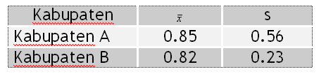
Teladan
Perhatikan hasil ringkasan terhadap data pendapatan masyarakat (juta rupiah per bulan) dari dua kabupaten berikut ini:

Slide 42
Teladan
Jika kita hanya menyajikan nilai rata-rata saja dari kedua kabupaten, maka dinyatakan bahwa masyarakat di kedua kabupaten memiliki pendapatan yang relatif sama.
Penjelasan yang lebih banyak akan diperoleh jika kita melihat nilai-nilai simpangan bakunya.
Kabupaten A memiliki simpangan baku yang lebih besar daripada Kabupaten B. Artinya, pendapatan masyarakat di Kabupaten A lebih heterogen dibandingkan di Kabupaten B. Implikasi dari informasi ini terhadap kesimpulan bisa signifikan.

Slide 43
http://www.artofstat.com/

Slide 44
Nilai ukuran pemusatan di berbagai bentuk sebaran
Simetrik: rataan = median
Menjulur ke kiri: rataan < median
Menjulur ke kanan: rataan > median

Slide 45
BOXPLOT
informasi ukuran pemusatan dan penyebaran (berupa kuartil)
informasi bentuk sebaran
informasi data ekstrim

Slide 46
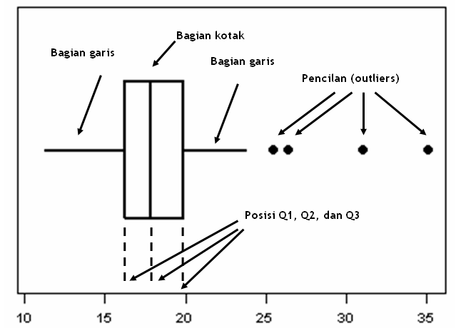

Slide 47
Tahapan
hitung statistik lima serangkai (Min, Q1, Q2, Q3, Max)
hitung batas atas
BA = Q3 + 3/2 (Q3-Q1)
hitung batas bawah
BB = Q1 - 3/2 (Q3-Q1)
deteksi keberadaan pencilan, yaitu data yang nilainya kurang dari BB atau data yang lebih besar dari BA
gambar kotak, dengan batas Q1 sampai Q3, dan letakkan tanda garis di tengah kotak pada posisi Q2

Slide 48
Tarik garis ke kanan, mulai dari Q3 sampai data terbesar di dalam batas atas
Tarik garis ke kiri, mulai dari Q1 sampai data terkecil di dalam batas bawah
tandai pencilan dengan lingkaran kecil

Slide 49
Ilustrasi
Dengan data sebelumnya diperoleh
X[1] = Min = 0
Q1 = 7.5
Q2 = 14
Q3 = 21
X[n] = Max = 34
Batas Bawah = 7.5 – 3/2(21 – 7.5) = -12.75
Batas Atas = 21 + 3/2(21 – 7.5) = 41.25

Slide 51
